Slide 1
人体姿态数据的采集、处理与无线传输设计
报告人：庄梓博
指导老师：肖亮
2023.06.02

Slide 2
01. 中期进度
02. 算法改进
03. 成果展示

Slide 3
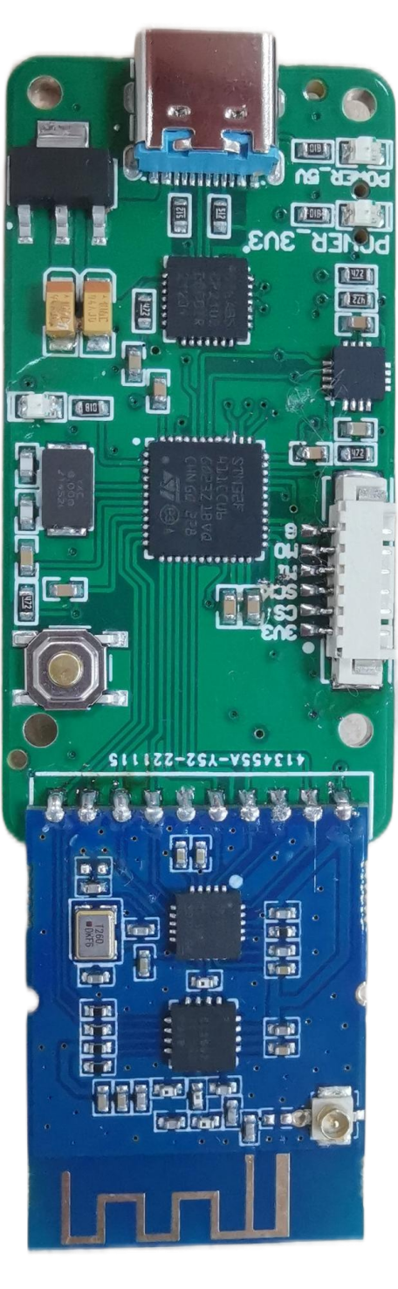
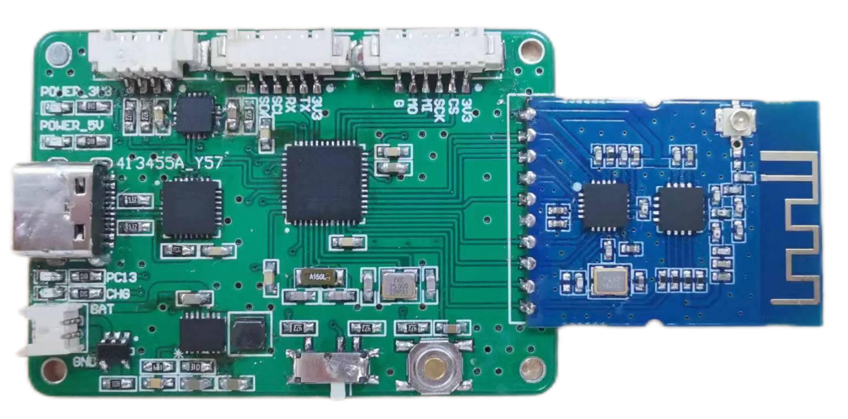
01 中期进度-硬件
基于Altium Designer 22 进行设计
采用四层结构印刷电路板
面积小于75mm*35mm
配备独立的电池，充放电管理
自主选择适合的硬件
自主布线
自主焊接生产
内容感知的图像重定向
1.姿态传感器，版本V1.0
第二个版本的设计相较于第一个版本
改进了电源电路
增加了锂电池充放电电路
优化了MCU周围电路
2.姿态传感器，版本V2.0

Slide 4
01 中期进度-软件
卡尔曼滤波算法流程
观测噪声R
重力加速度g观测
读取传感器数据
姿态观测
前一时刻姿态
最优估计
姿态预测
当前时刻误差
估计P
卡尔曼增益K
当期时刻姿态最优估计
陀螺仪积分
过程噪声Q
前一时刻误差
最优估计P
融合

Slide 5
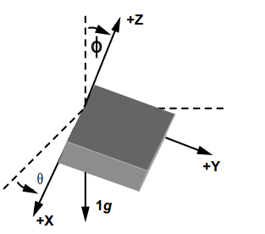
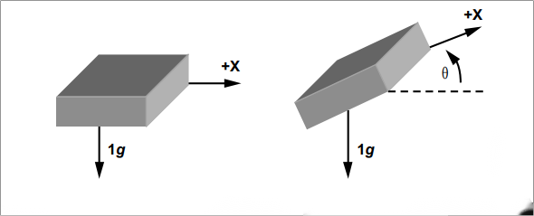
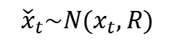
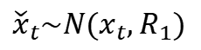
02 算法改进
观测噪声R
a
表观加速度=
重力加速度+外部加速度
加速度计观测角度，观测重力加速度g在三轴分量
理想情况，姿态观测值服从于，均值为当前姿态，方差为R的正态分布：
实际情况下，因为外界干扰和传感器本身的运动等，存在外界加速度a。
$${\check{x}}_{t}\sim N(x_{t},R)$$
$${\check{x}}_{t}\sim N(x_{t},R_{1})$$
在此情况下，R取决于传感器噪声以及公式的传递。R为定值
在此情况下，R1取决于外界环境和运动状态并且R1>>R。R1在变化

Slide 6
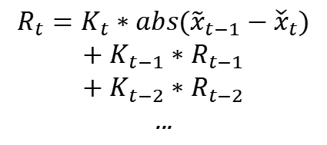
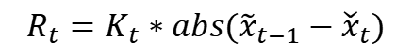

02 算法改进
问题：我们需一种动态衡量R的方式。
设计指标：20Hz运算刷新速度。
每两次姿态运算之间，传感器姿态不会产生较大的变化
解决方案1：
利用当前时刻姿态观测值和上一时刻姿态最优估计值之差的绝对值，作为当前观测的方差R1。
解决方案2：
在上一个方案的基础上，引入对R的记忆机制。当记忆阶数为0时，方案2退化为方案1。当记忆阶数为∞时，方案2中R退化为常数。
$$R_{t}=K_{t}∗abs({\tilde{x}}_{t−1}−{\check{x}}_{t})$$
$$R_{t}=K_{t}∗abs({\tilde{x}}_{t−1}−{\check{x}}_{t})$$
$$+K_{t−1}∗R_{t−1}$$
$$+K_{t−2}∗R_{t−2}$$
...
*$\sum{K_{t}}!=1$

Slide 7
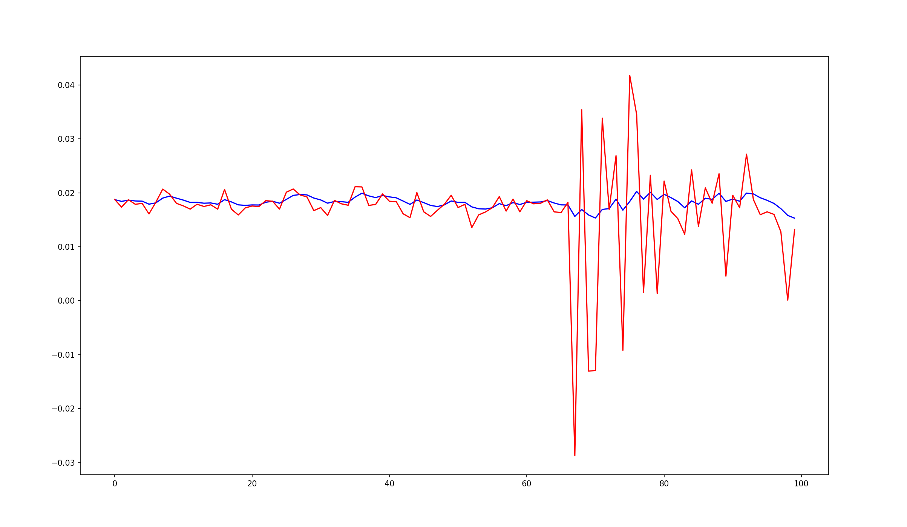
02 算法改进
无记忆滤波效果
弧度
给予传感器一个震动
俯仰角观测值
俯仰角滤波值;Kt=10
次数

Slide 8
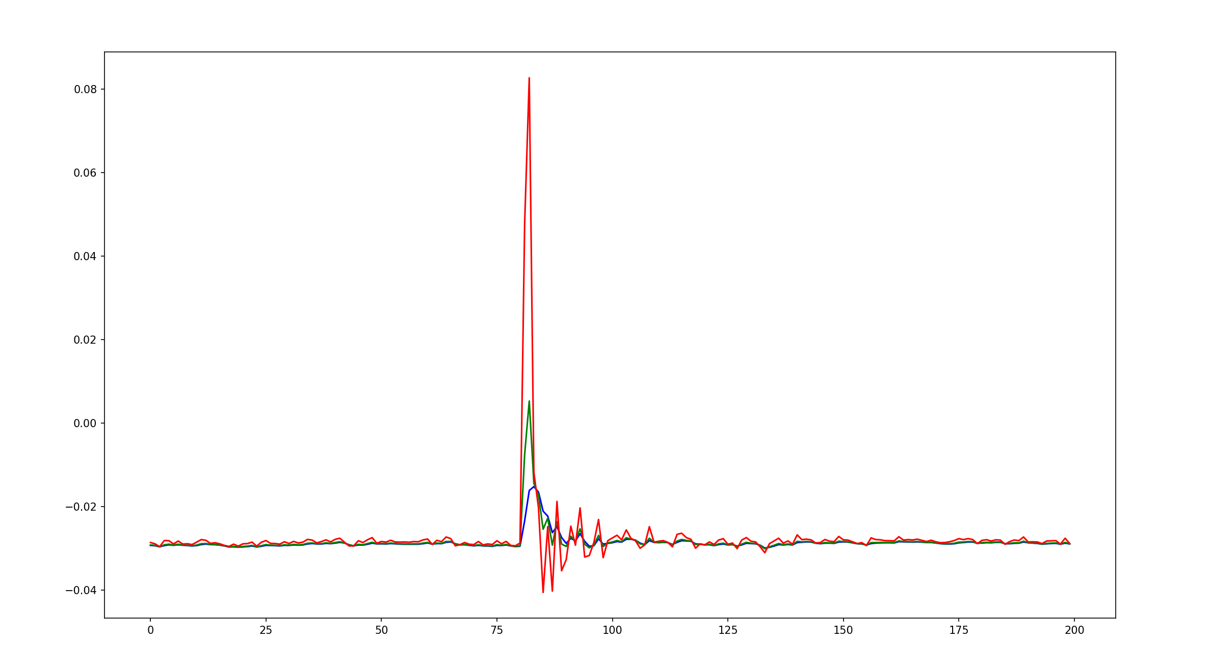
02 算法改进
有记忆滤波效果
无记忆滤波效果
观测效果
弧度
俯仰角观测值
俯仰角滤波值;无记忆;Kt=10
俯仰角滤波值;5阶记忆;∑Kt=10
次数

Slide 9
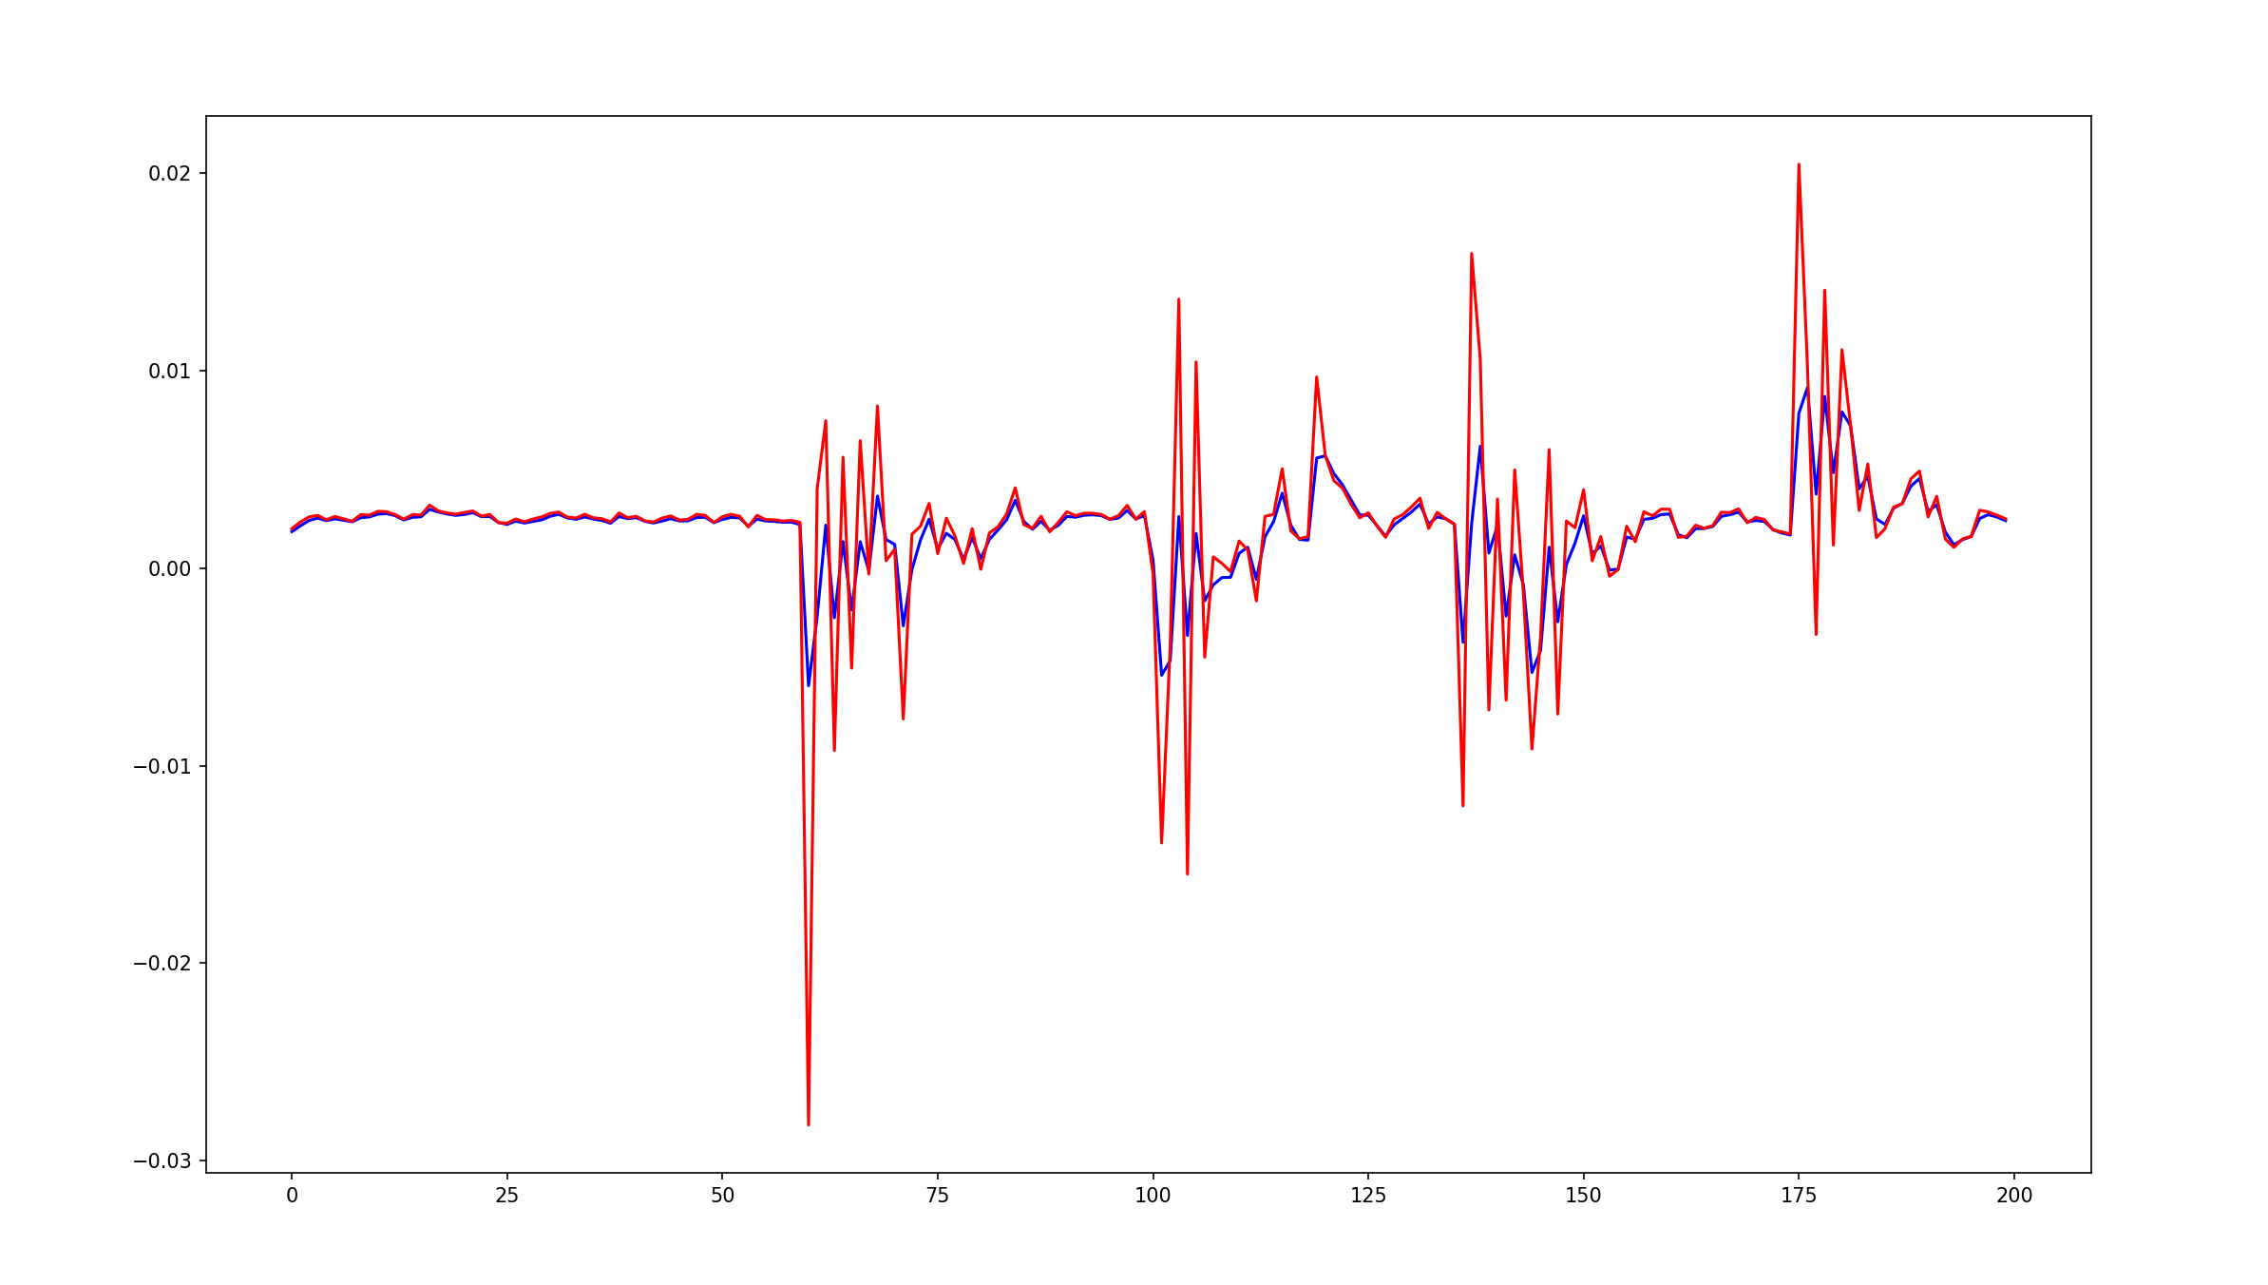
02 算法改进
有记忆滤波效果
无记忆滤波效果
弧度
5阶记忆;∑Kt=10
无记忆;Kt=10
次数

Slide 10
02 算法改进
结论
动态方差估计可以更好地去估计状态；记忆的阶数与对小信号地敏感程度成正比。
对于本课题，不需要引入记忆机制。
局限性
对观测噪声R的动态估计，在运算速度小于15Hz时会导致不收敛问题。
当不收敛时，可以减小∑Kt来使得运算收敛。

Slide 11
成果展示
人体姿态数据的采集、处理与无线传输设计
2023.06.02

Slide 12
谢谢
人体姿态数据的采集、处理与无线传输设计
报告人：庄梓博
指导老师：肖亮
2023.06.02

